Slide 1
Szállodai nyilvántartó program
Fejlesztők:
Aladics Tamás, Burik Aurél, Király Aliz, Gyulánszki Dávid, Molnár Kristóf, Papp Máté

Slide 2
A programról
Belső rendszer
Asztali alkalmazás
Szállodai ügyintézést segíti
A szállodai tartózkodás során felmerült új igények kielégítését egyszerűsíti
Vendég/recepciós/admin felülettel rendelkezik

Slide 3
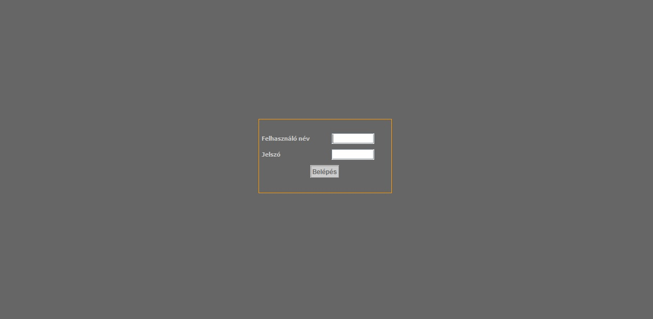
Specifikáció
Három féle funkcionalitáscsoport
Jogosultság kezelés
Szolgáltatás igénylés (ajánlás)
Szobafoglalás
Kirándulás
Étkezés
Kényelmes felhasználói felület
Autentikáció
Bejelentkező felület prototípus

Slide 4
Infrastruktúra
Windows
Java-Oracle használat
Fejlesztői környezetek
Adatbáziskezelő
Verziókövetés, Hiba-és feladatkövető rendszer

Slide 5
Köszönöm a figyelmet!

